Slide 1
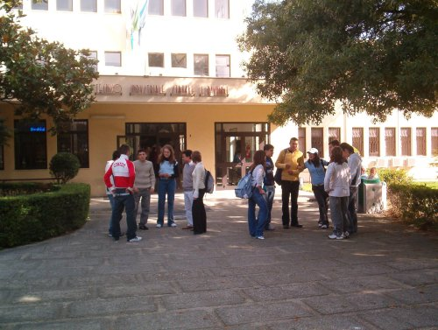
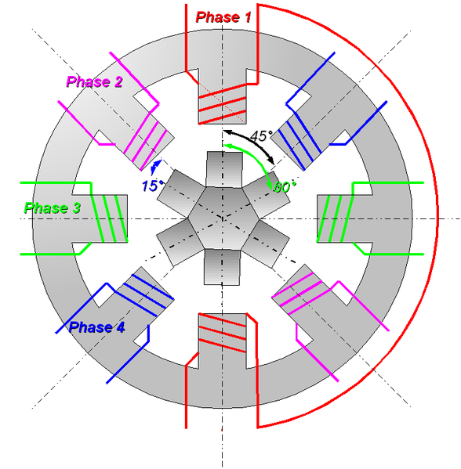
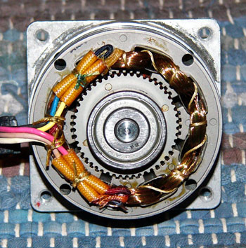
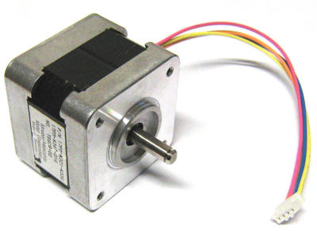
Presentazione su :
Elettropneumatica
Ad opera di:
Matteo Donatelli e Maurizio Di Paolo

Slide 2
Elettropneumatica
© Matteo Donatelli – Maurizio Di Paolo V B Elettronica A.S. 2009/2010 ITIS Lanciano

Slide 3
Elettropneumatica
© Matteo Donatelli – Maurizio Di Paolo V B Elettronica A.S. 2009/2010 ITIS Lanciano

Slide 4
Elettropneumatica
© Matteo Donatelli – Maurizio Di Paolo V B Elettronica A.S. 2009/2010 ITIS Lanciano

Slide 5
Elettropneumatica
© Matteo Donatelli – Maurizio Di Paolo V B Elettronica A.S. 2009/2010 ITIS Lanciano

Slide 6
Elettropneumatica
© Matteo Donatelli – Maurizio Di Paolo V B Elettronica A.S. 2009/2010 ITIS Lanciano

Slide 7
Elettropneumatica
© Matteo Donatelli – Maurizio Di Paolo V B Elettronica A.S. 2009/2010 ITIS Lanciano

Slide 8
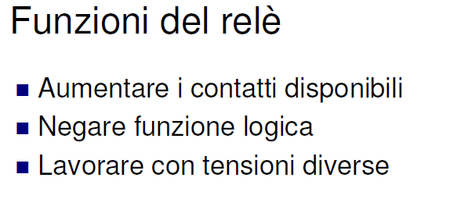
Elettropneumatica
© Matteo Donatelli – Maurizio Di Paolo V B Elettronica A.S. 2009/2010 ITIS Lanciano

Slide 9
Elettropneumatica
© Matteo Donatelli – Maurizio Di Paolo V B Elettronica A.S. 2009/2010 ITIS Lanciano

Slide 10
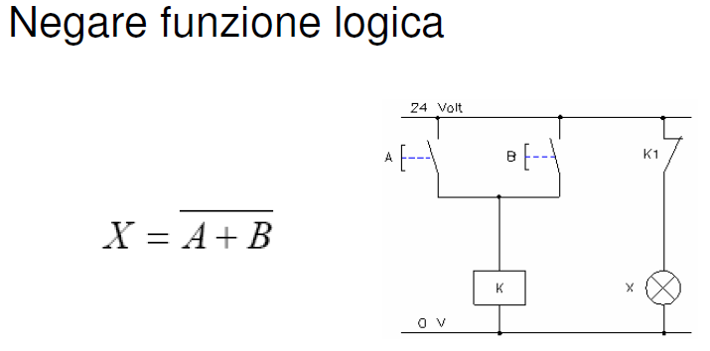
Elettropneumatica
© Matteo Donatelli – Maurizio Di Paolo V B Elettronica A.S. 2009/2010 ITIS Lanciano

Slide 11
Elettropneumatica
© Matteo Donatelli – Maurizio Di Paolo V B Elettronica A.S. 2009/2010 ITIS Lanciano

Slide 12
Elettropneumatica
© Matteo Donatelli – Maurizio Di Paolo V B Elettronica A.S. 2009/2010 ITIS Lanciano

Slide 13
Elettropneumatica
© Matteo Donatelli – Maurizio Di Paolo V B Elettronica A.S. 2009/2010 ITIS Lanciano

Slide 14
Elettropneumatica
© Matteo Donatelli – Maurizio Di Paolo V B Elettronica A.S. 2009/2010 ITIS Lanciano

Slide 15
Elettropneumatica
© Matteo Donatelli – Maurizio Di Paolo V B Elettronica A.S. 2009/2010 ITIS Lanciano

Slide 16
Elettropneumatica
© Matteo Donatelli – Maurizio Di Paolo V B Elettronica A.S. 2009/2010 ITIS Lanciano

Slide 17
Elettropneumatica
© Matteo Donatelli – Maurizio Di Paolo V B Elettronica A.S. 2009/2010 ITIS Lanciano

Slide 18
Elettropneumatica
© Matteo Donatelli – Maurizio Di Paolo V B Elettronica A.S. 2009/2010 ITIS Lanciano

Slide 19
Elettropneumatica
© Matteo Donatelli – Maurizio Di Paolo V B Elettronica A.S. 2009/2010 ITIS Lanciano

Slide 20
Elettropneumatica
© Matteo Donatelli – Maurizio Di Paolo V B Elettronica A.S. 2009/2010 ITIS Lanciano

Slide 21
Elettropneumatica
© Matteo Donatelli – Maurizio Di Paolo V B Elettronica A.S. 2009/2010 ITIS Lanciano

Slide 22
Elettropneumatica
© Matteo Donatelli – Maurizio Di Paolo V B Elettronica A.S. 2009/2010 ITIS Lanciano

Slide 23
Elettropneumatica
© Matteo Donatelli – Maurizio Di Paolo V B Elettronica A.S. 2009/2010 ITIS Lanciano

Slide 24
Elettropneumatica
© Matteo Donatelli – Maurizio Di Paolo V B Elettronica A.S. 2009/2010 ITIS Lanciano

Slide 25
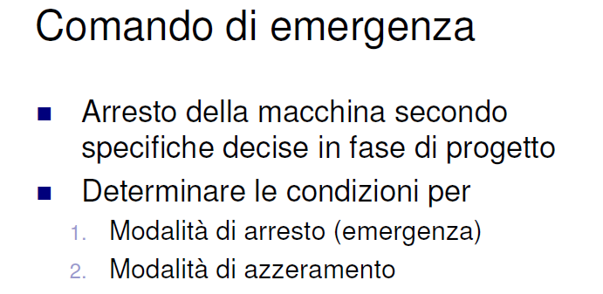
Elettropneumatica
© Matteo Donatelli – Maurizio Di Paolo V B Elettronica A.S. 2009/2010 ITIS Lanciano

Slide 26
Presentazione su :
Elettropneumatica
FINE
Ad opera di:
Matteo Donatelli e Maurizio Di Paolo

